Slide 1
挖矿流程&共识机制
祁峰
2018.04.12

Slide 2
系统总体架构

Slide 3
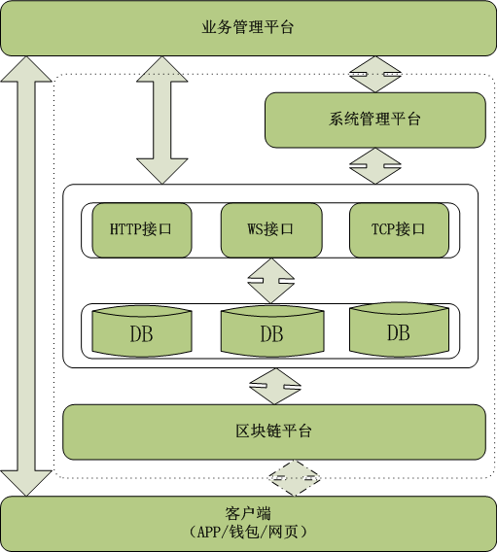

Slide 4
以太坊架构

Slide 5
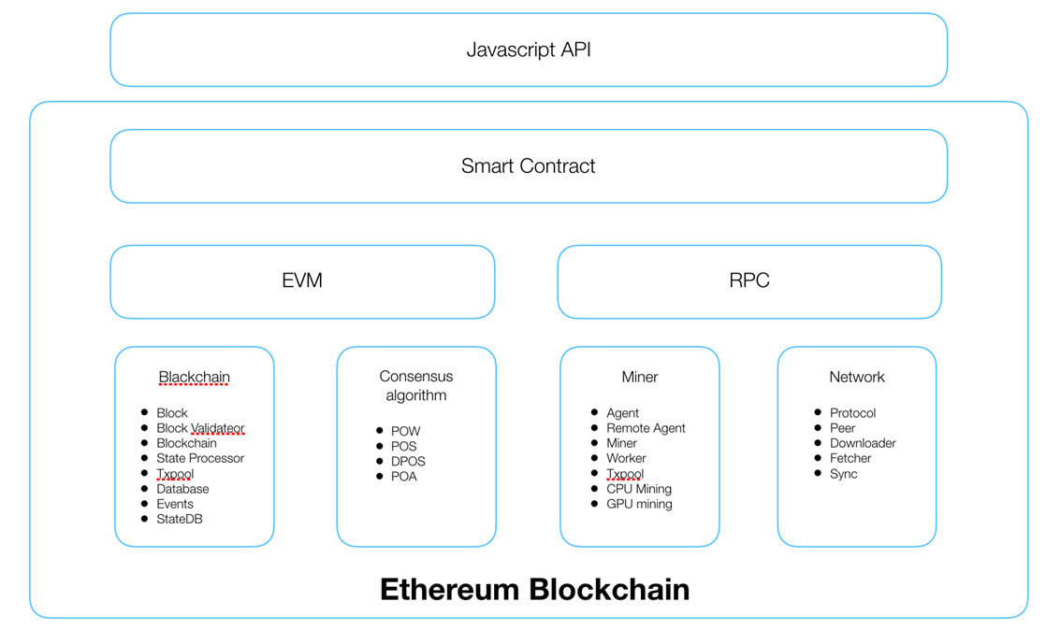

Slide 6
挖矿流程

Slide 7
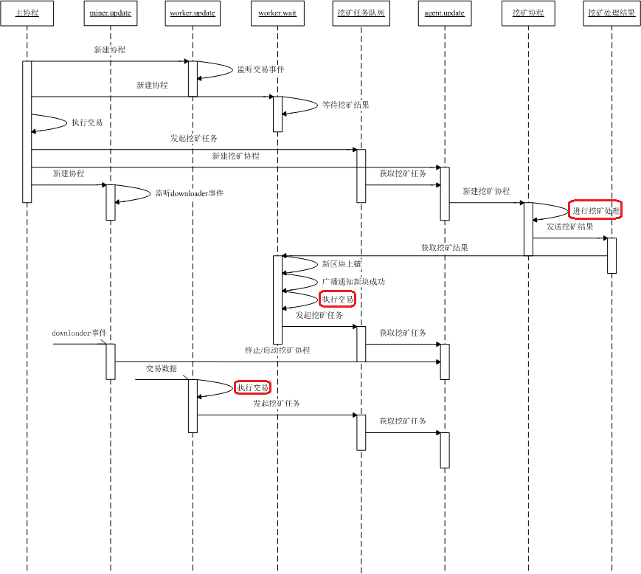

Slide 8
共识机制

Slide 9
共识机制
来源：区块链就是运行在P2P网络上的去中心化账本，我们怎么去这样的系统中获得信任呢？这就是共识机制的来源。
作用：共识机制保证了区块链上的参与者可以相互信任，并且对下一个块进行验证。共识也保证了网络中的规则被遵守，同时承认在区块链环境中只有一个真理。

Slide 10
共识机制：工作量证明(PoW)
序号 | 主题 | 描述
01 | 原理 | 需要矿工解决一个复杂的数学难题，这是一个依赖算力的游戏。
02 | 优点 | 1.实现简单 2.安全可靠 3.系统可承载大量的结点
03 | 缺点 | 1.消耗大量计算资源，不环保，成本高。 2.如果有人控制51%的算力，则有被攻击的风险。
04 | 场景 | 比特币

Slide 11
共识机制：权威证明(PoA)
序号 | 主题 | 描述
01 | 原理 | 网络中的一些结点在满足某些条件后被认证为验证者，这些验证者负责维护区块链数据。
02 | 优点 | 1.速度非常快 2.适合私有链
03 | 缺点 | 1.牺牲了信任
04 | 应用场景 | 私有链

Slide 12
共识机制：权益证明(PoS)
序号 | 主题 | 描述
01 | 原理 | 下个区块的矿工会基于某些随机参数决定其验证区块的几率。 例如：他们拥有代币的数量、拥有代币的时间来确定其拥有验证区块的几率。
02 | 优点 | 与PoW相比更加节能。
03 | 缺点 | 存在Nothing-at-Stake攻击
04 | 场景 | 点点币、以太坊正在引入PoS共识机制

Slide 13
共识机制：委任权益证明(DPoS)
序号 | 主题 | 描述
01 | 原理 | 利用利益相关方同意投票的权利，以公平和民主的方式解决共识问题。
02 | 优点 | 与PoW相比，拥有高效率
03 | 缺点
04 | 场景 | EOS、比特股

Slide 14
谢谢

